Slide 1
BIOLOGIYA
9-sinf
Laboratoriya mashg‘uloti №3

Slide 2
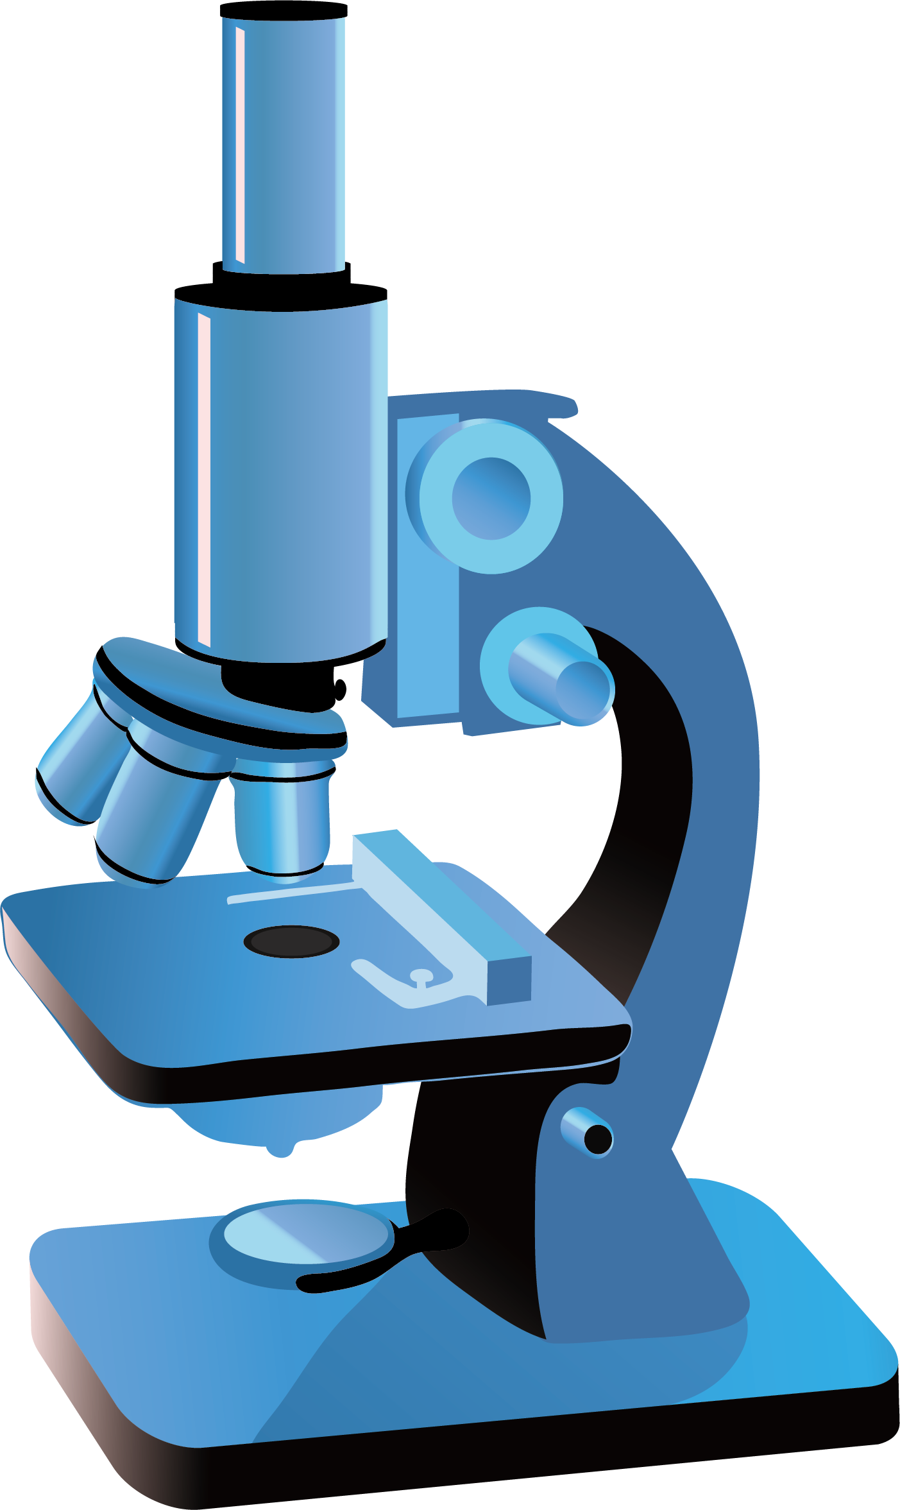
Dars mavzusi
Mavzu: O‘simlik hujayrasida plazmoliz va deplazmolizni kuzatish

Slide 3
Dars rejasi
1
Plazmoliz jarayoni
Bugungi darsimizda
2
Deplazmoliz jarayoni
3
Xulosa

Slide 4
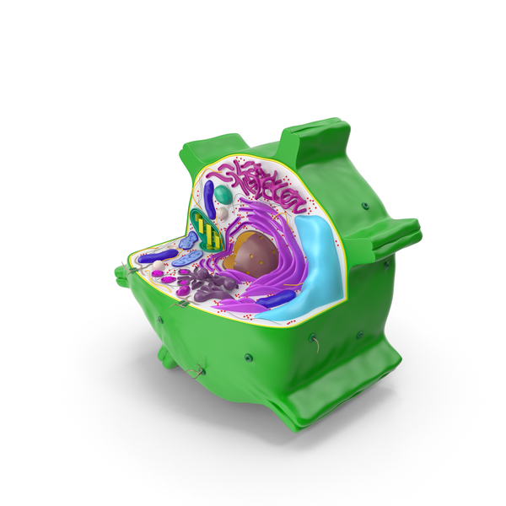
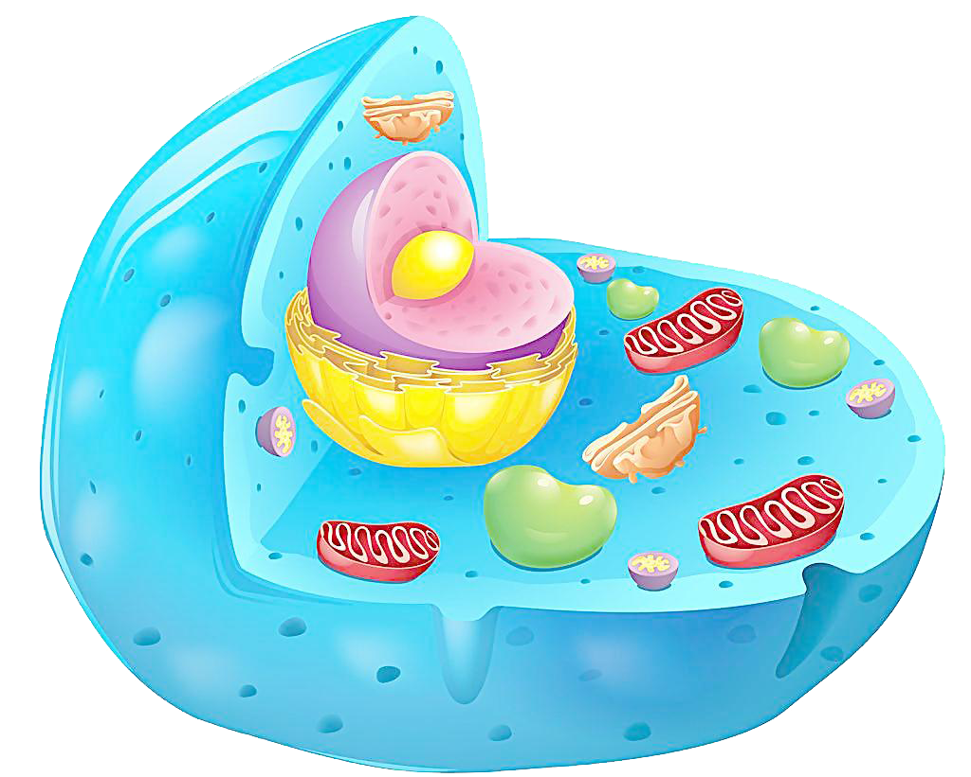
O‘tilgan mavzuni mustahkamlash
O‘simlik hujayrasi
Sellyuloza qobiq
Plastidaga ega
Vakuolasi yirik
Hayvon hujayrasi
Hujayra markazi bor
Vakuolasi mayda

Slide 5
O‘tilgan mavzuni mustahkamlash
Ha yoki Yo’q
Ha
1. Aktiv transportda energiya sarflanadi -
2. Fagositoz endositozga misol bo‘ladi -
Ha
3. Diffuziya bu faol transport -
Yo‘q
4. Hayvon hujayrasida plastidalar uchraydi -
Yo‘q
Ha
5. O‘simlik hujayrasining qobig‘i sellyulozadan iborat -
6. Plazmolemma hujayrani tashqi muhit bilan bog‘laydi -
Ha
7. Zamburug‘lar avtotroflardir -
Yo‘q
8. Xromosomalarning spirallashgan qismi xromatindir -
Yo‘q
9. Odam somatik hujayrasida 46 ta xromosoma bo‘ladi -
Ha
Ha
10. Mitoxondriyaning burmalari krista deyiladi -

Slide 6
O‘tilgan mavzuni mustahkamlash
Ortiqchasini aniqlang
Hujayra yadrosi
Sentriola
Karioplazma
Yadrocha
Plazmatik membrana
Xromosoma
Xromatin
Vakuol
Ribosoma

Slide 7
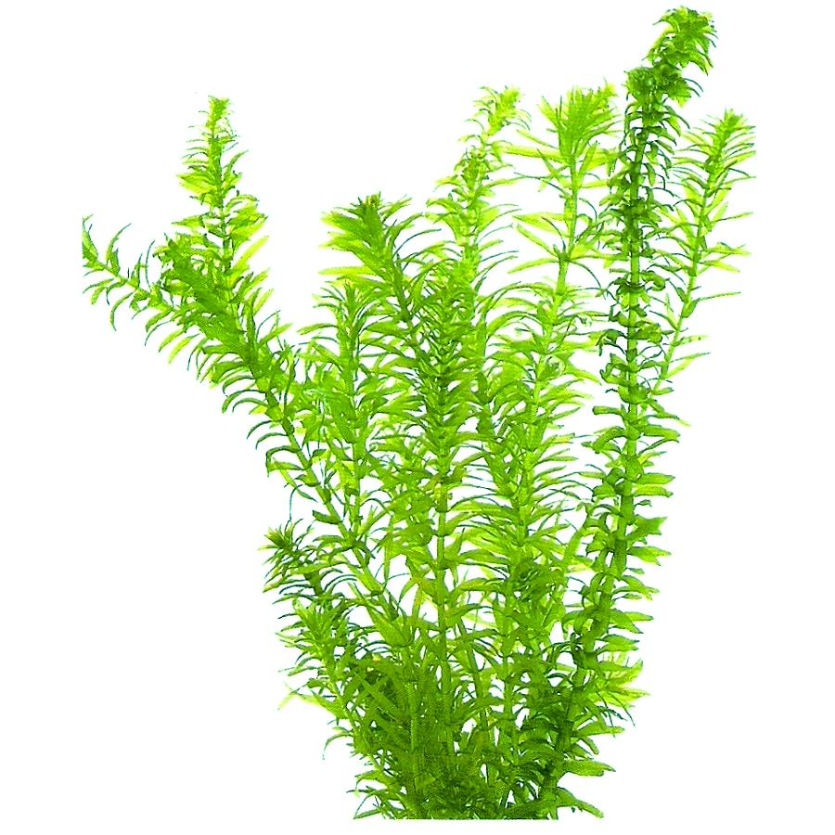
Laboratoriya mashg‘uloti
Ishning maqsadi:
Elodeya o‘simligi hujayrasida plazmoliz va deplazmolizni o‘rganish.

Slide 8
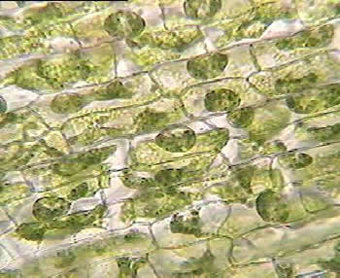
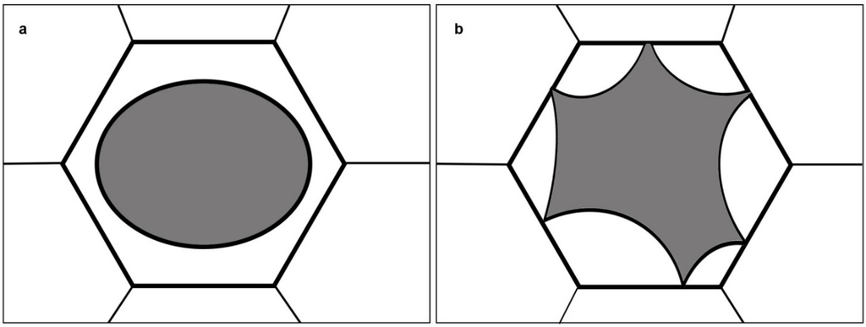
Laboratoriya mashg‘uloti
Plazmoliz - hujayra tarangligi yo‘qolib hujayra pardasining asta-sekin burishish hodisasidir.

Slide 9
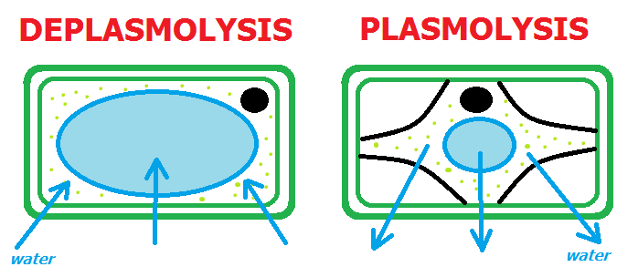
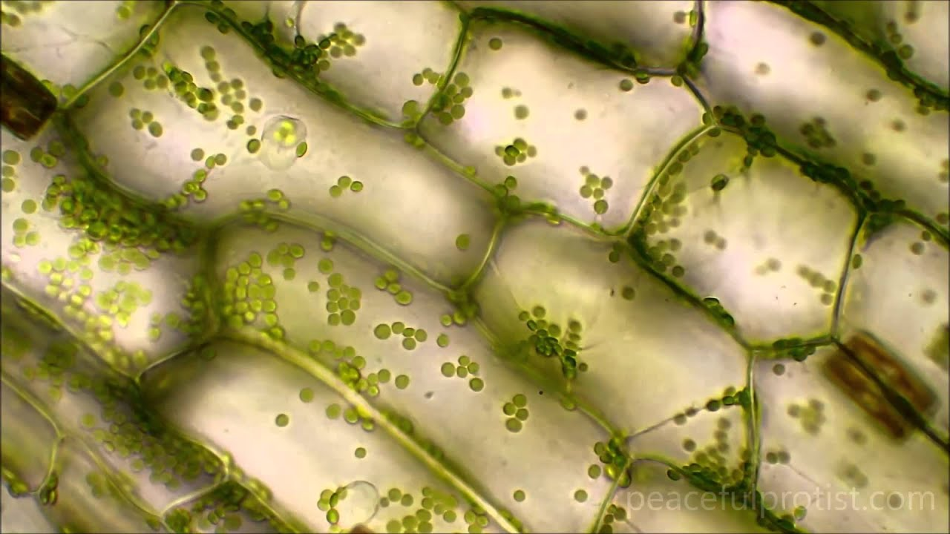
Laboratoriya mashg‘uloti
Plazmoliz holatidagi hujayra yana toza suvga botirilsa, u o‘zining avvalgi holatiga qaytadi, ya’ni deplazmoliz hodisasi ro‘y beradi.
Deplazmoliz
Plazmoliz
Suv
Suv

Slide 10
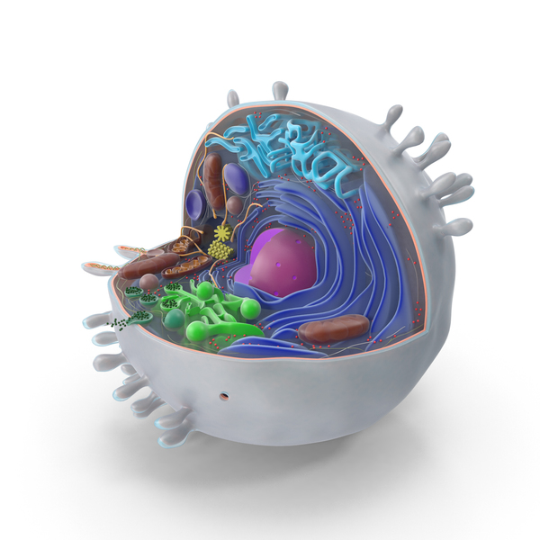
Laboratoriya mashg‘uloti
Kerakli jihozlar:
Buyum va qoplovchi oyna, qizil piyoz, elodeya 1 m NaCl eritmasi, mikroskop, pinset.

Slide 11
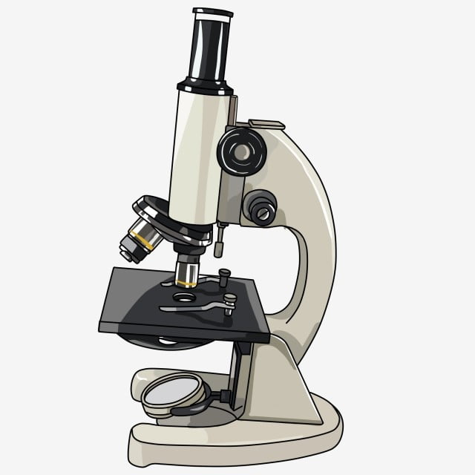
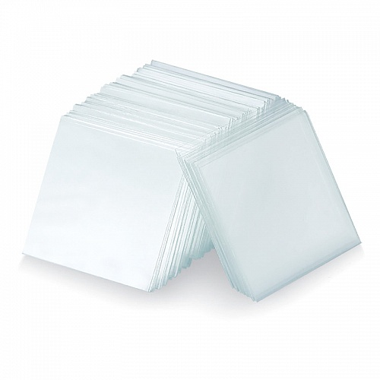
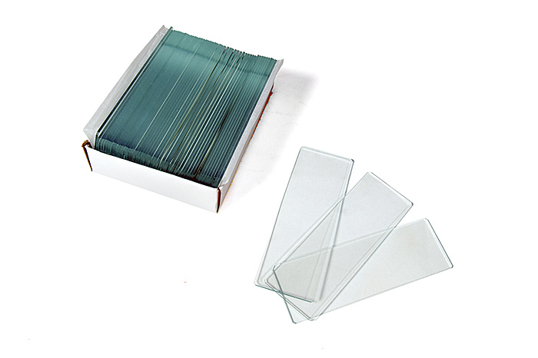
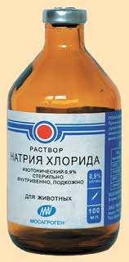
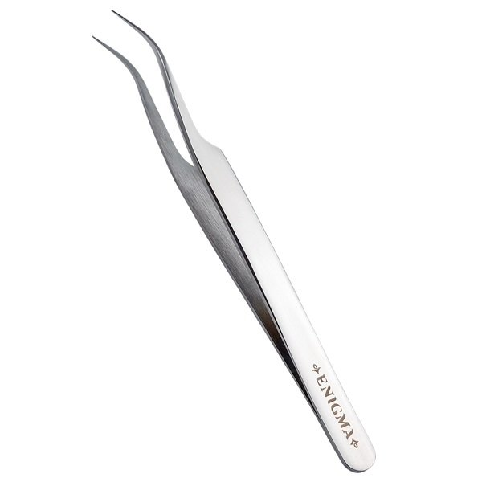
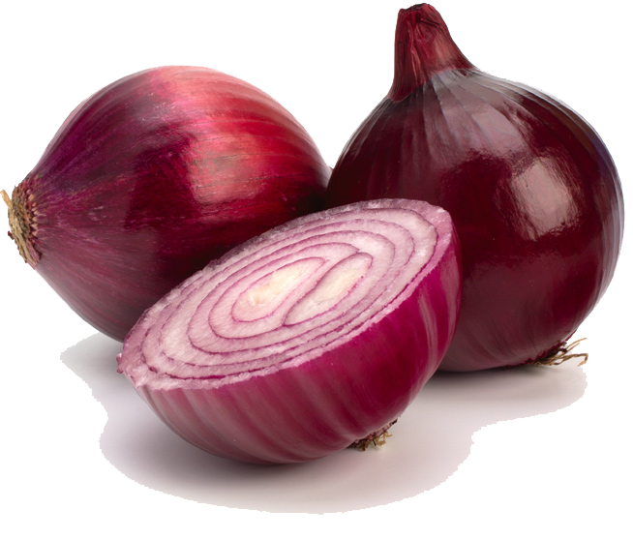
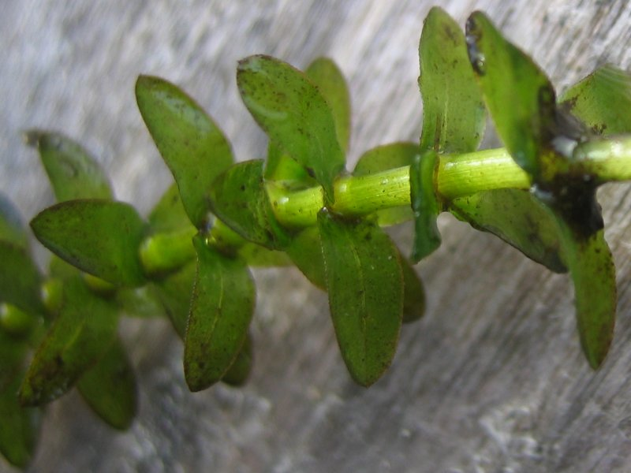
Laboratoriya mashg‘uloti

Slide 12
Laboratoriya mashg‘uloti
Ishning borishi:

Slide 13
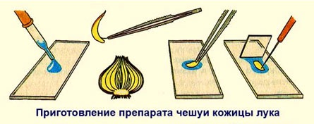
Laboratoriya mashg‘uloti
1. Elodeya epidermisidan o‘tkir pichoq bilan 3x4 mm qalinlikda bo‘lakchalar tayyorlanadi. Pinset yordamida uni ajratib olib, predmet oynasidagi bir tomchi suvga botiriladi. Qoplovchi oyna bilan yopib, mikroskop ostida kuzatiladi. Hujayra holatining rasmini chizing.

Slide 14
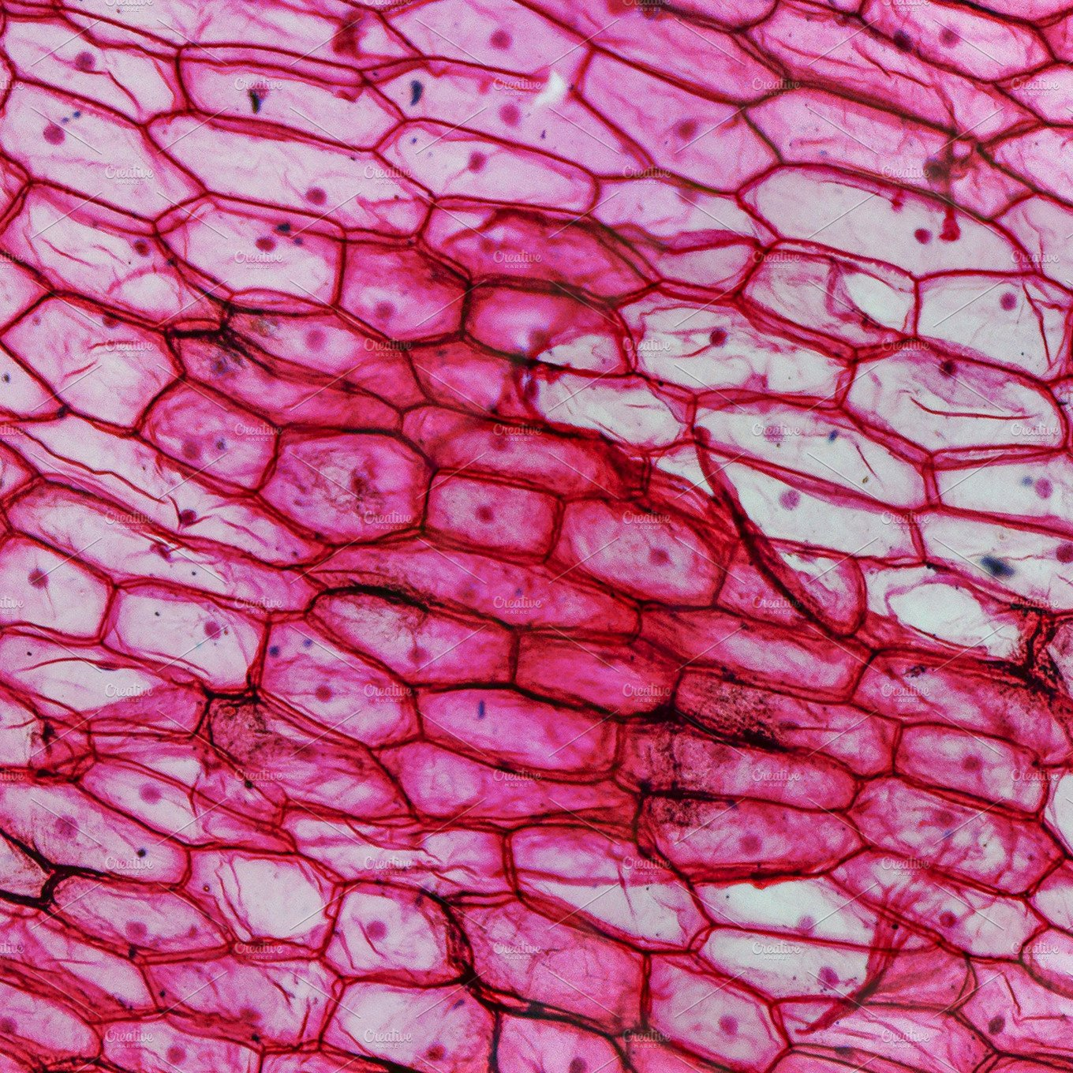
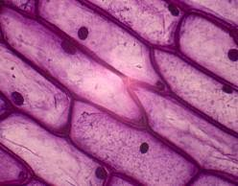
Laboratoriya mashg‘uloti
Hujayra holatining rasmini chizing.

Slide 15
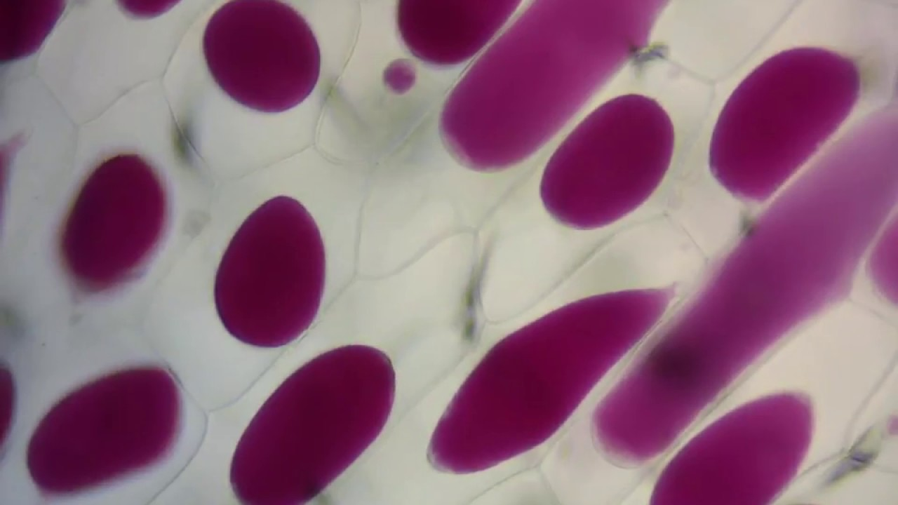
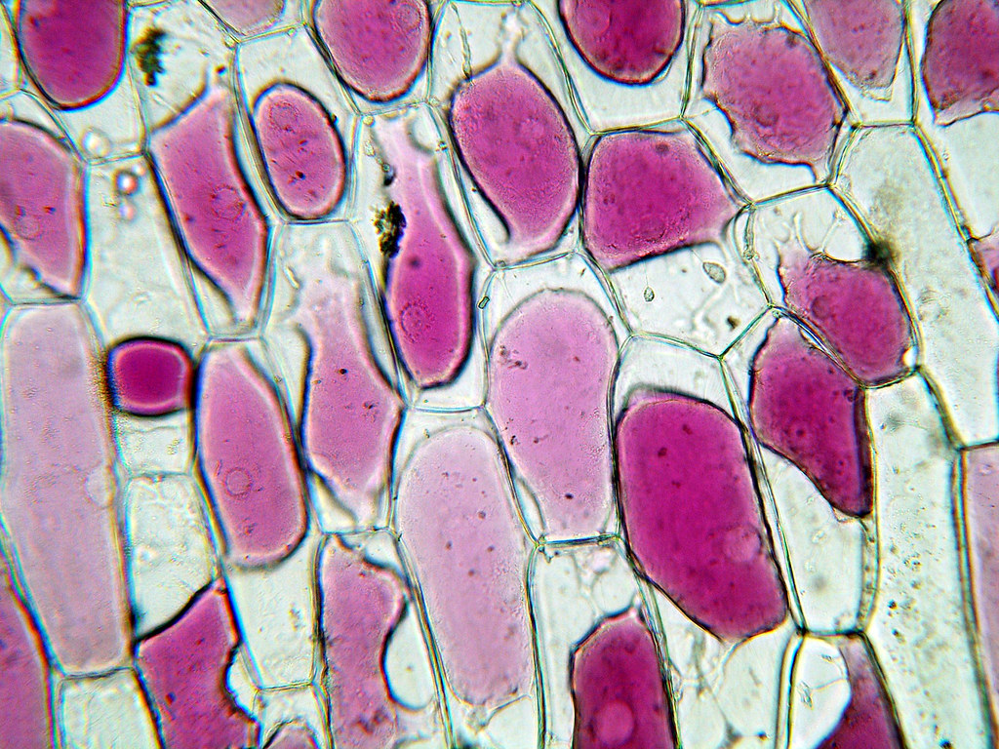
Laboratoriya mashg‘uloti
2. Buyum oynasining bir tomoniga osh tuzi eritmasidan bir tomchi tomiziladi. Ikkinchi tomondan esa filtr qog‘oz yordamida qoplovchi oyna tagidan suv tortib olinadi. 5-7 daqiqadan so‘ng hujayra pardasi torayib, burisha boshlaydi. Bunda plazmoliz ro‘y beradi.

Slide 16
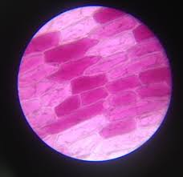
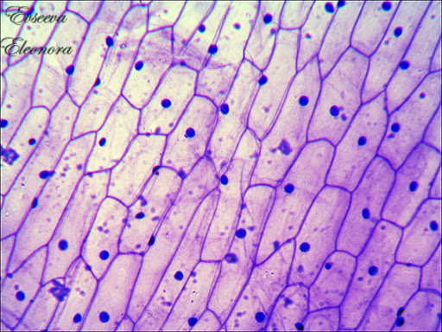
Laboratoriya mashg‘uloti
3. Buyum oynasidagi osh tuzi eritmasi yana yuqorida ko‘rsatilgan yo‘l bilan toza suvga almashtiriladi. 5-7 daqiqadan keyin hujayra dastlabki holatiga qaytadi. Bu deplazmoliz hodisasi bilan bog‘liq.

Slide 17
Mavzuni mustahkamlash
Savol
2
Hujayra tarangligining yo‘qolib hujayra pardasining burishishiga nima deyiladi?
Javob
Plazmoliz

Slide 18
Mavzuni mustahkamlash
Savol
1
2
Berilgan rasmda qanday jarayonlar tasvirlangan?
Suv
Suv

Slide 19
Mavzuni mustahkamlash
Javob
1
2
Deplazmoliz
Plazmoliz
Suv
Suv

Slide 20
Mavzuni mustahkamlash
Yashiringan biologik so‘zlarni toping
1
2
ortgur
zdemlaolipz
Deplazmoliz
Turgor
pkromoisk
mosroxaom
Mikroskop
Xromosoma
oadeley
tozpsimala
Elodeya
Sitoplazma

Slide 21
Mustaqil bajarish uchun topshiriqlar
O‘tilgan mavzularni takrorlash.
Quydagi savollarga yozma javob yozing:
1. O‘simliklarda turgor holati qanday vujudga keladi?
2. O‘simlik hujayralarida plazmoliz va deplazmoliz jarayonlari qanday sodir bo‘ladi?

